Slide 1

Spring boot
Fitness Center
Made by
이재원
구성환
이재현
최혜결

Slide 2
I N D E X
FIRST
SECOND
THIRD
FOURTH
프로젝트
개요
Use-Case
ER
다이어그램
화면구현

Slide 3
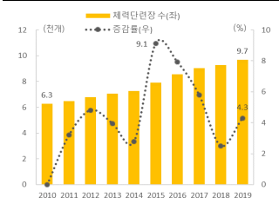
01
프로젝트 개요
매년 헬스장의 창업 비율과 헬스인구 비율이 지속적으로 상승하는 추세이다.
헬스장 관리 및 회원과의 커뮤니케이션을 위한 커뮤니티의 필요성이 증대되고 있으며,
헬스를 처음 접하는 사람들의 진입장벽을 낮추고, 접근성을 향상 시킬 수 있는 프로그램 개발이 필요하다고 생각했다.

Slide 4











01
프로젝트 개요

Slide 5
02
Use-Case
우수 회원
로그인
마이페이지
수정 / 탈퇴
관리자
회원관리
회원정보 조회 / 열람
로그아웃
회원등급 수정 / 삭제
게시판
게시글 검색 / 조회
사물함 배정
게시글 등록 / 삭제
강사관리
강사정보 조회 / 열람
영양정보 계산
영양정보관리
영양정보 수정 / 삭제
운동정보 조회 / 열람
운동정보관리
운동정보 수정 / 삭제
P.T 예약
일반회원
로그인
마이페이지
수정 / 탈퇴
로그아웃
비회원
회원가입
게시판
게시글 검색 / 조회
게시판
게시글 검색 / 조회
영양정보 계산
운동정보 조회 / 열람

Slide 6
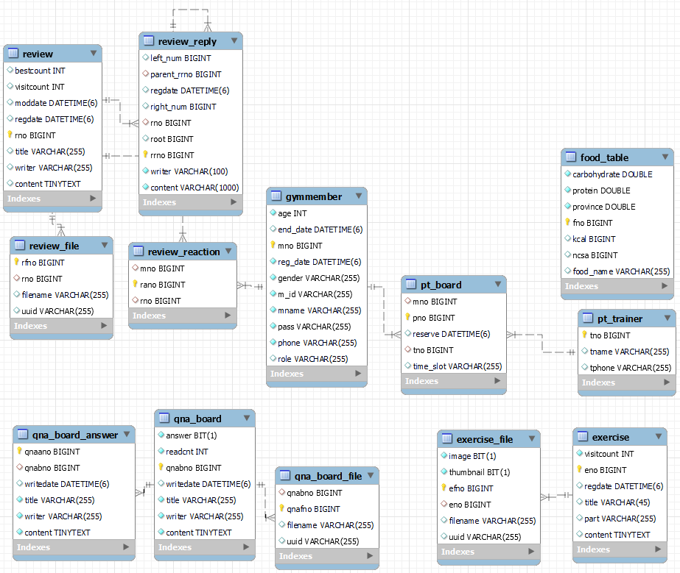
03
ER 다이어그램

Slide 7

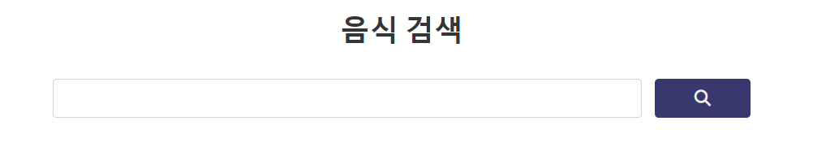
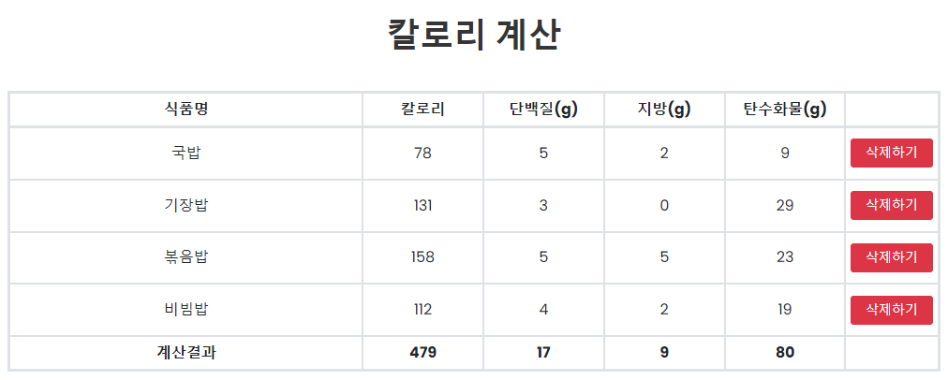
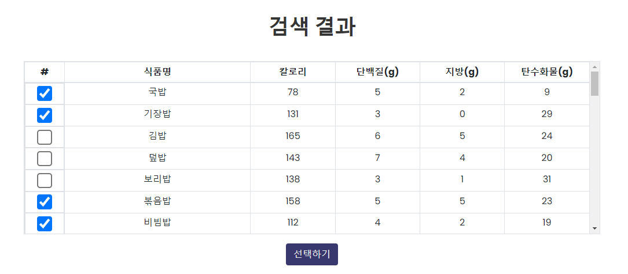
04
영양정보 계산
https://data.go.kr 에서 제공받은
전국통합식품영양성분정보(음식)표준데이터 csv파일을
제공받아 필요한 부분만 추출하여 db에 저장함
그날 먹은 음식을 선택하여 칼로리 계산을 해주는 방식
javascript ajax를 활용하여 비동기 통신으로
실시간으로 추가할 수 있고 삭제할 수 있다.

Slide 8
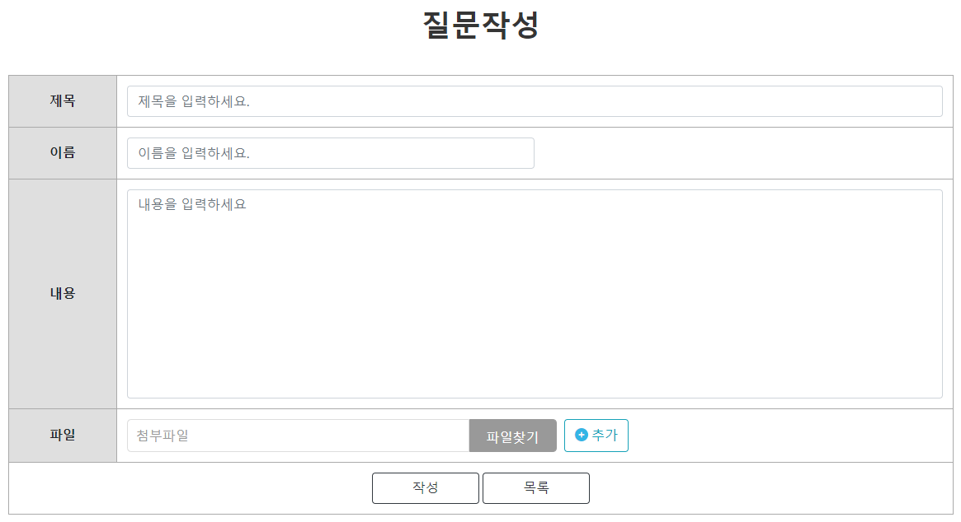
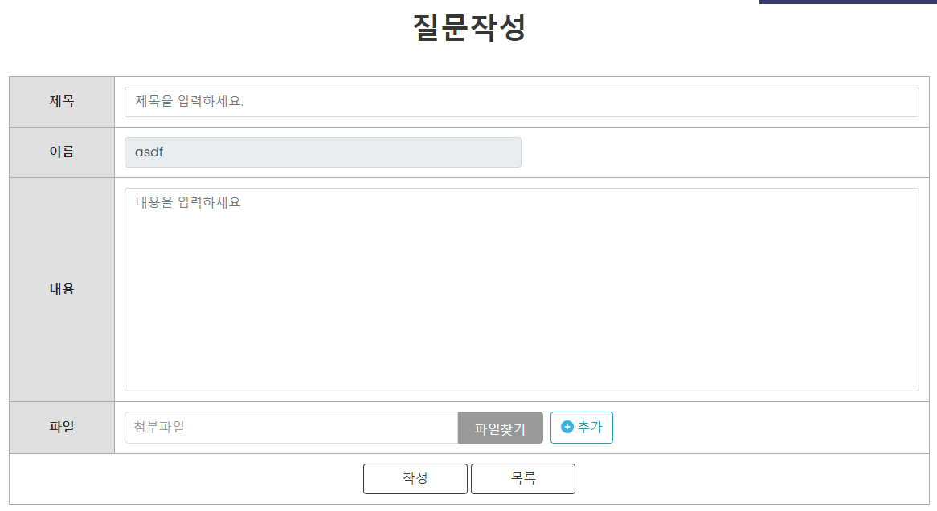
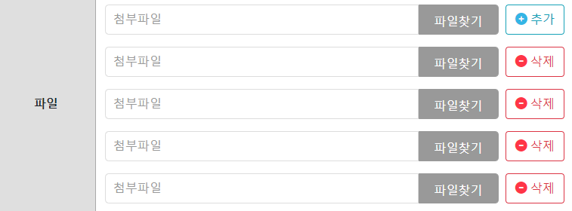
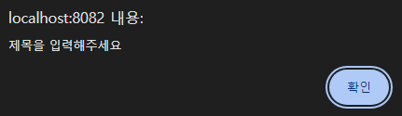
04
Q&A 게시판 질문 작성
질문 작성은 비회원과 회원 둘다 작성할 수 있다.
로그인한 회원은 security를 활용하여 로그인 한 회원의 이름이 자동으로 들어간다.
javascript를 활용하여 파일 찾기 옆 추가 버튼을 누르면 파일을 최대 5개 까지 넣을 수 있다.
비회원
로그인한 회원
파일을 제외한 제목/이름/내용을 적지 않으면
알림창이 뜨며 게시글이 작성되지 않는다.

Slide 9
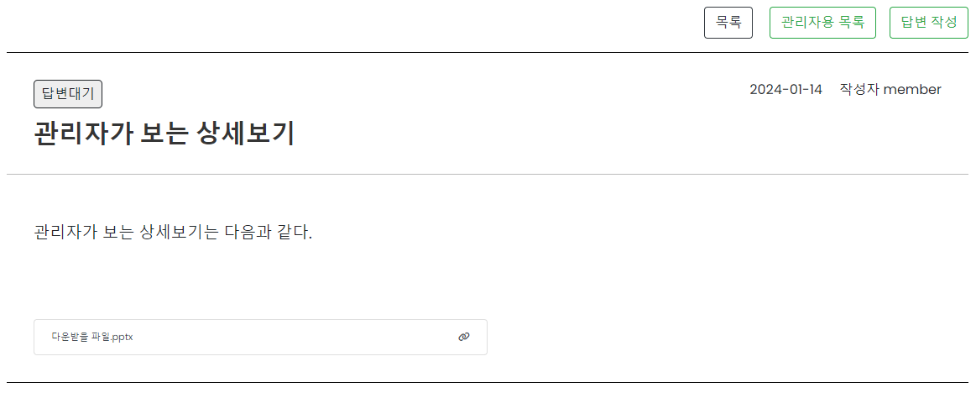
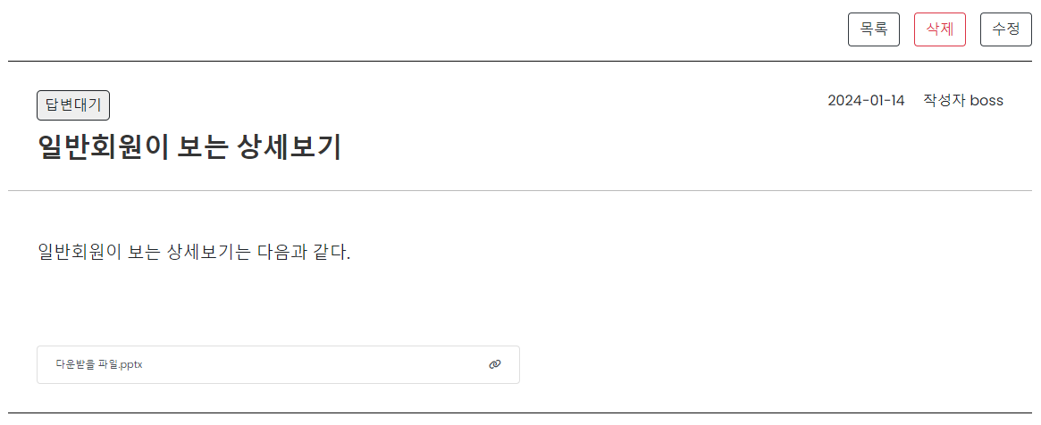
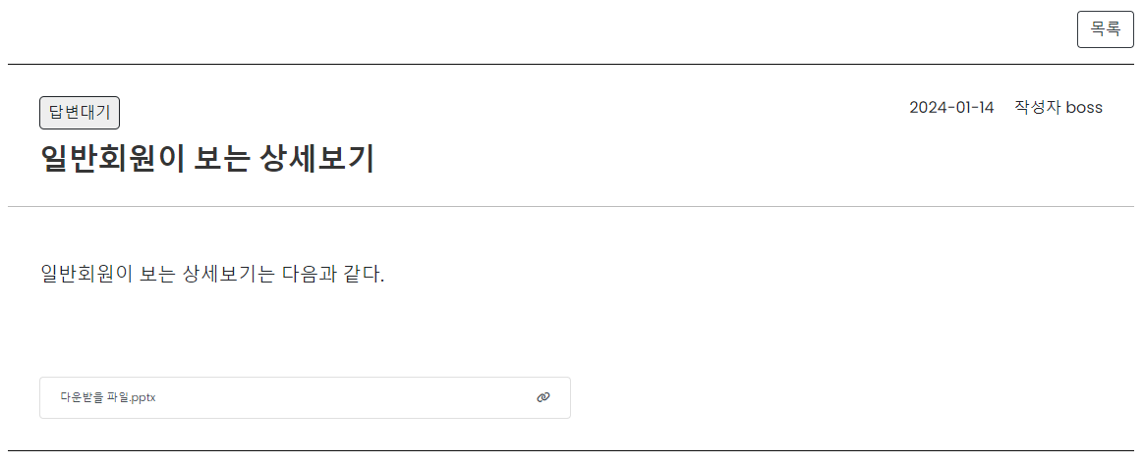
04
Q&A 게시판 질문 상세
질문 상세은 비회원과 회원 둘 다 볼수있다.
만약 작성자와 로그인한 회원의 이름이 같으면 답변이 작성되기 전까지 삭제 및 수정할 수 있다. 답변이 작성되면
수정 삭제가 불가능하다.
또한 파일을 업로드 하였을 경우 파일을 다운로드할 수 있다.
관리자는 답변을 달 수 있으며 관리자용 목록에선 답변대기인 상태의 목록을 볼 수 있다.
로그인한 회원과 작성자가 같을 경우
로그인한 회원과 작성자가 다를 경우 / 비회원이 보는 상세보기

Slide 10
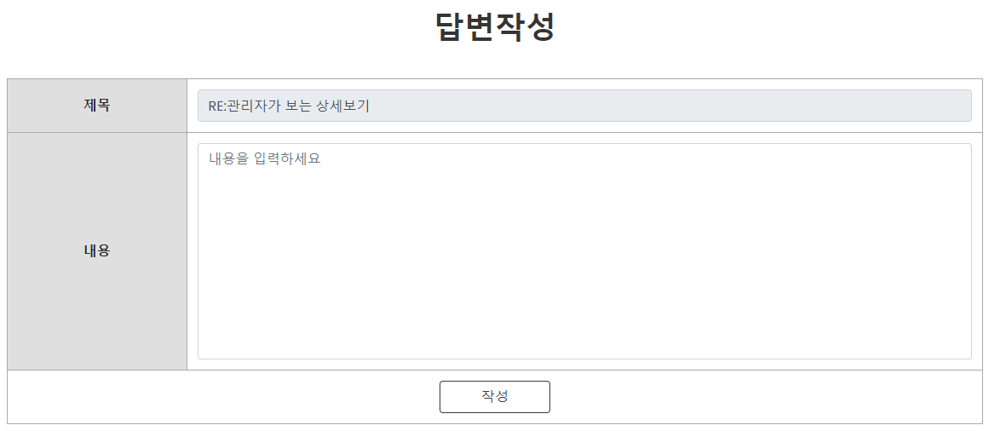
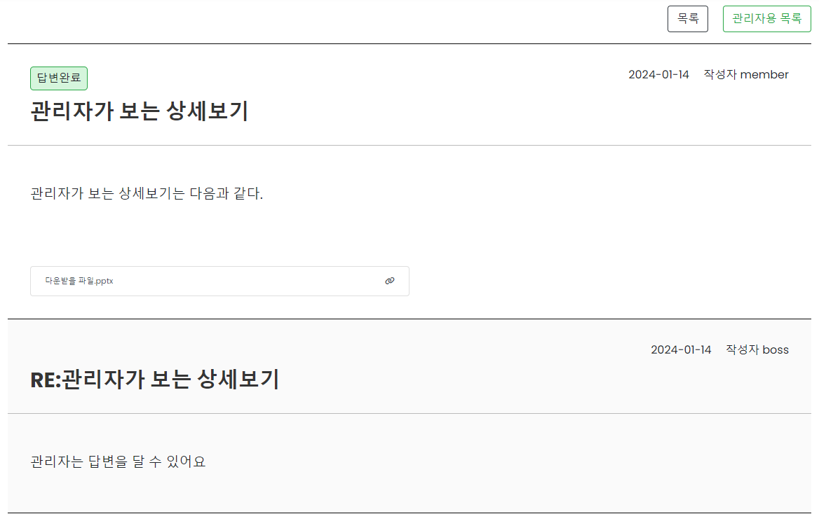
04
Q&A 게시판 답변
답변 달기는 관리자만 할 수 있으며 답변은 1개만 달 수 있다.
답변이 달린 게시글의 상세보기를 하면 아래에 답변이 달린것을 확인할 수 있다.

Slide 11
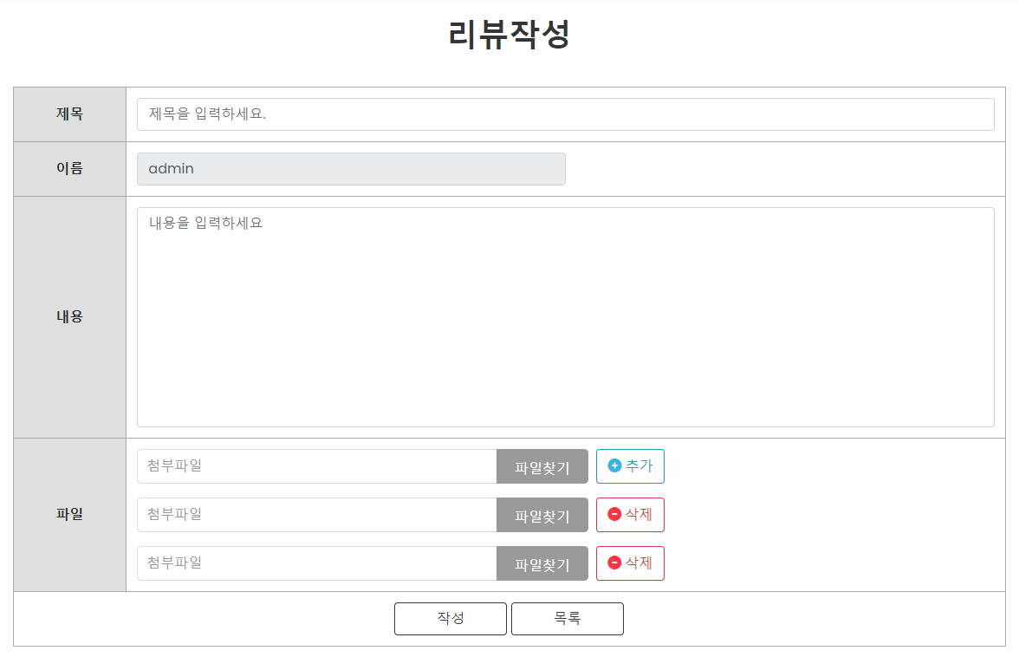
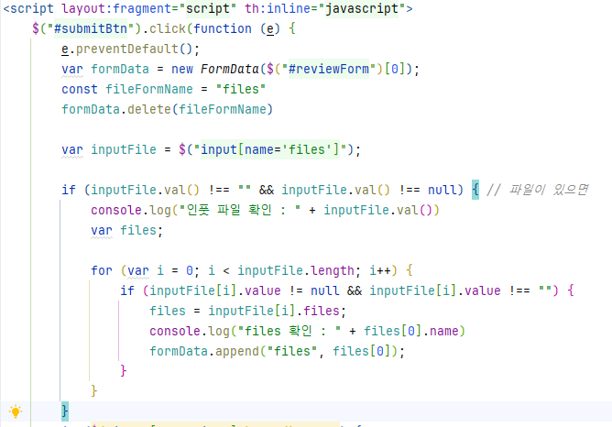
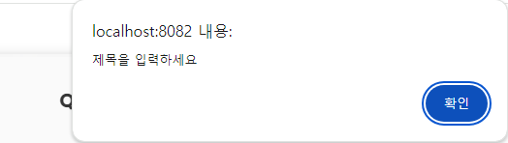
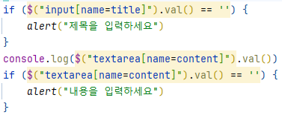
04
리뷰게시판 작성
작성화면은 Q&A 작성 화면과 동일하며 JS활용 파일 추가 / 삭제 구현
로그인 회원 이름은 security 활용 자동 입력
JS활용 Vaildation기능 구현 / 제목 및 내용 미입력 시 알림창

Slide 12
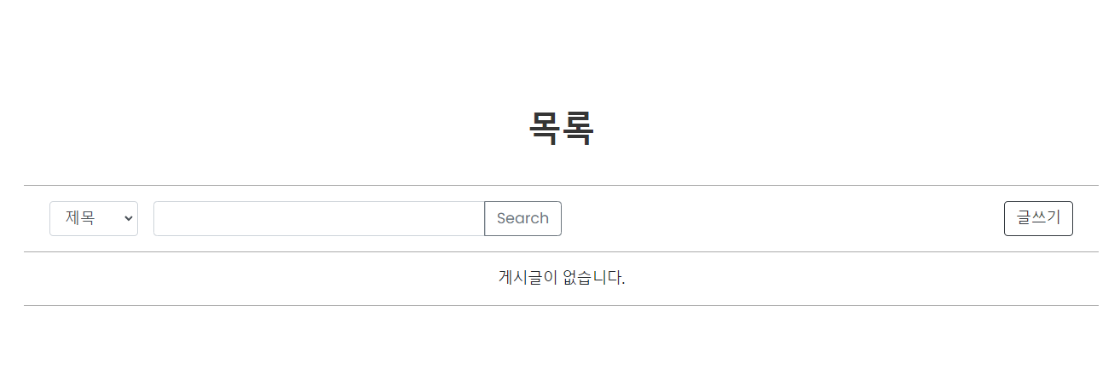
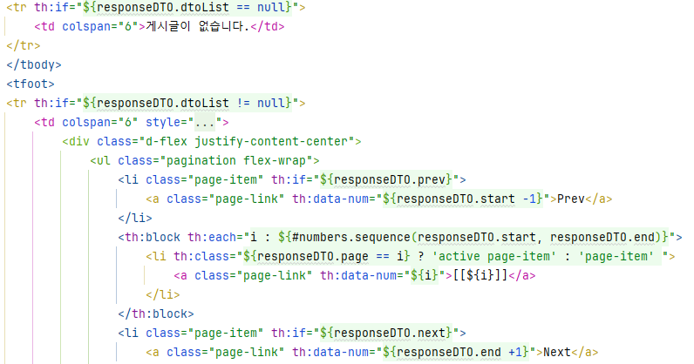
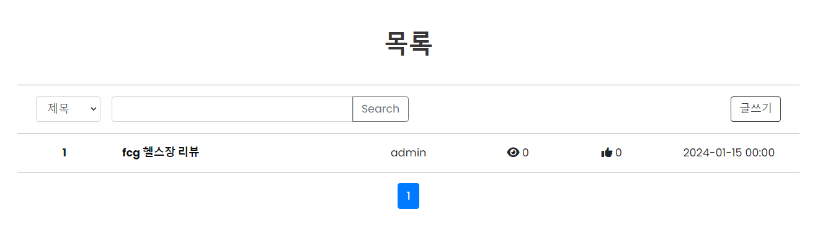
04
리뷰게시판 리스트
작성은 우수회원만 가능하며, 일반회원 및 비회원은 글쓰기가 불가능하지만
게시글 조회 및 열람은 가능하다.
게시글이 없을 때는 ‘게시글이 없습니다.’ 라는 문구가 출력
Thymeleaf if 조건 활용
게시글이 있을 경우 페이지와 해당 게시글이 출력

Slide 13
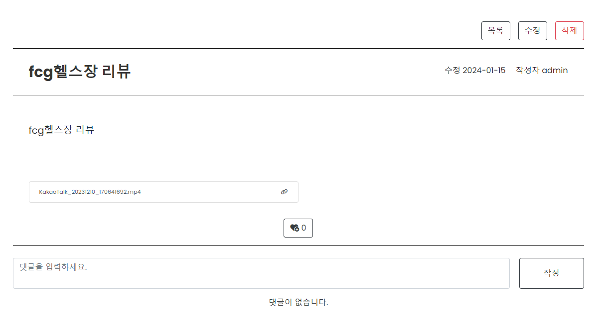


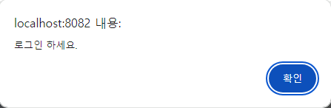
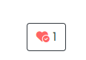

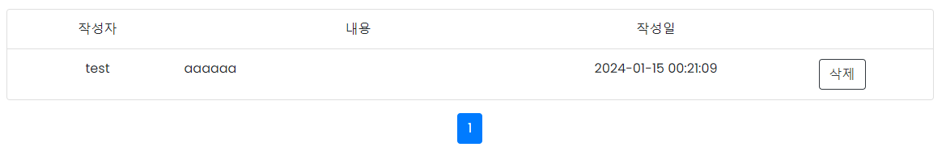
04
리뷰게시판 상세보기
자신이 작성한 글은 수정 및 삭제가 가능하며, 로그인 시 댓글을 작성할 수 있다.
추가로 좋아요 기능 구현을 구현하여 아이디 당 1번씩 공감표시가 가능하다
자신이 쓴 글이 아닐 때
첨부된 파일 이름 클릭 시 파일 다운로드
로그인 없이 공감 시 알림창
공감 했을 때 아이콘
로그인 하지 않았을 떄는 댓글 입력창 비활성화
댓글이 있을 때 리스트와 페이지 출력

Slide 14
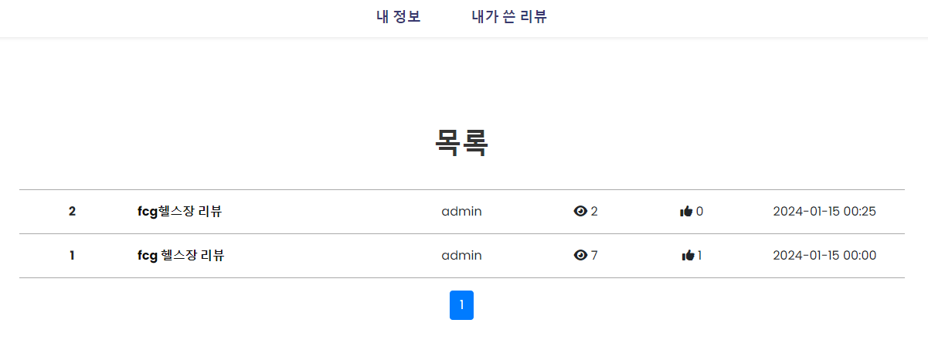
04
리뷰게시판 상세보기
My Page에서 자신이 쓴 리뷰 게시물 목록을 조회할 수 있음

Slide 15
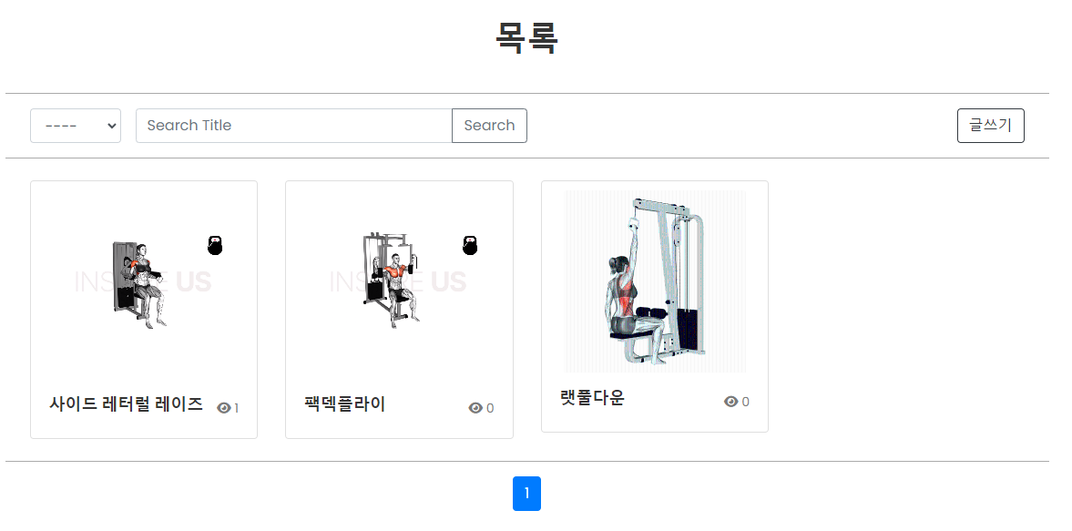
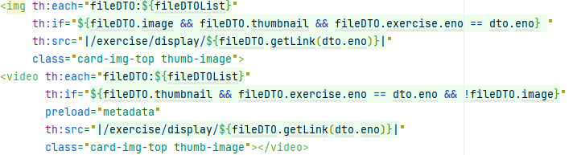
04
운동정보 게시판 리스트
관리자만 글쓰기가 가능하며 관리자 이외에 글쓰기 버튼 미표시
첨부되어있는 첫번째 사진 / 동영상의 썸네일이 리스트에 출력
게시글에 등록 된 썸네일과 페이지 표시
Thymeleaf 활용
썸네일 표시

Slide 16
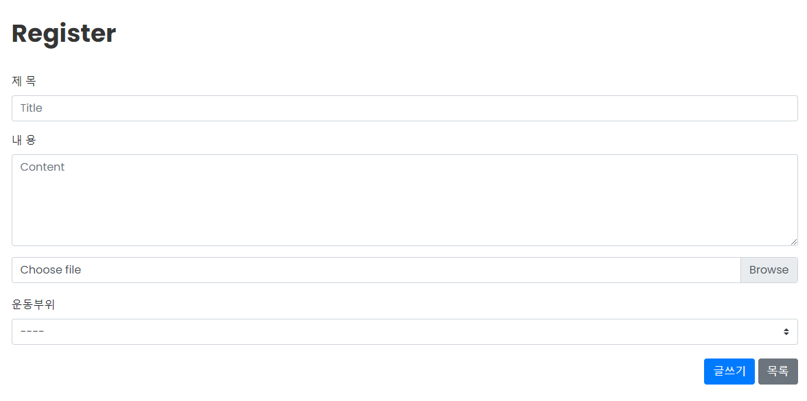
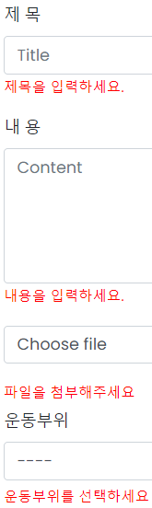
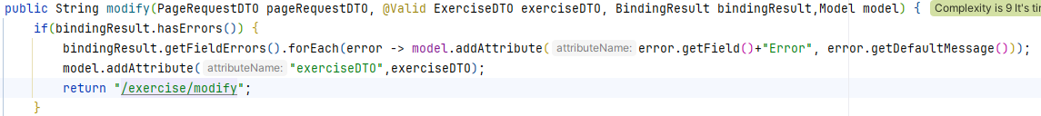
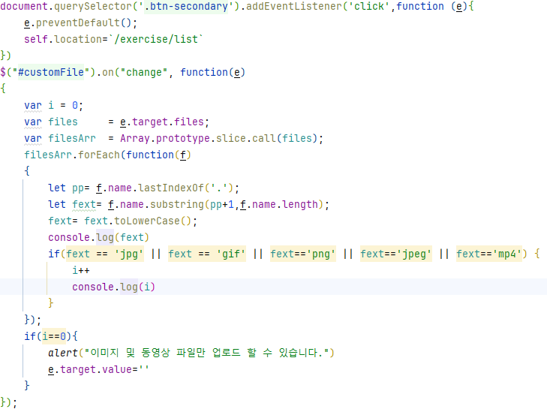
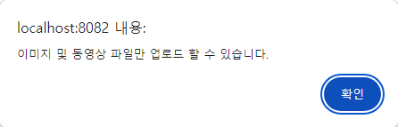
04
운동정보 게시판 작성
모든 내용은 필수 항목으로 하나라도 입력하지 않을 시 Error MSG 출력하며, 파일의 확장자를 확인하여 이미지 및 동영상 파일만 첨부가능
@Vaild / BindingResult 활용 Error 메세지 출력
JS활용 파일 확장자 확인

Slide 17
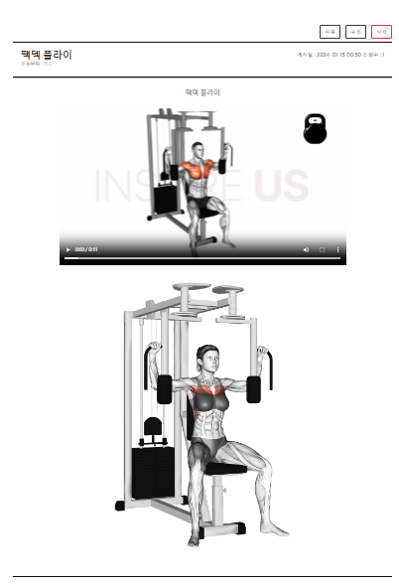
04
운동정보 게시판
상세보기
글 등록시 작성한 Content / File 순으로 작성 됨
admin이 아닐 시 수정 / 삭제 미출력되며,
동영상 재생버튼 클릭 전에는 썸네일만 출력

Slide 18
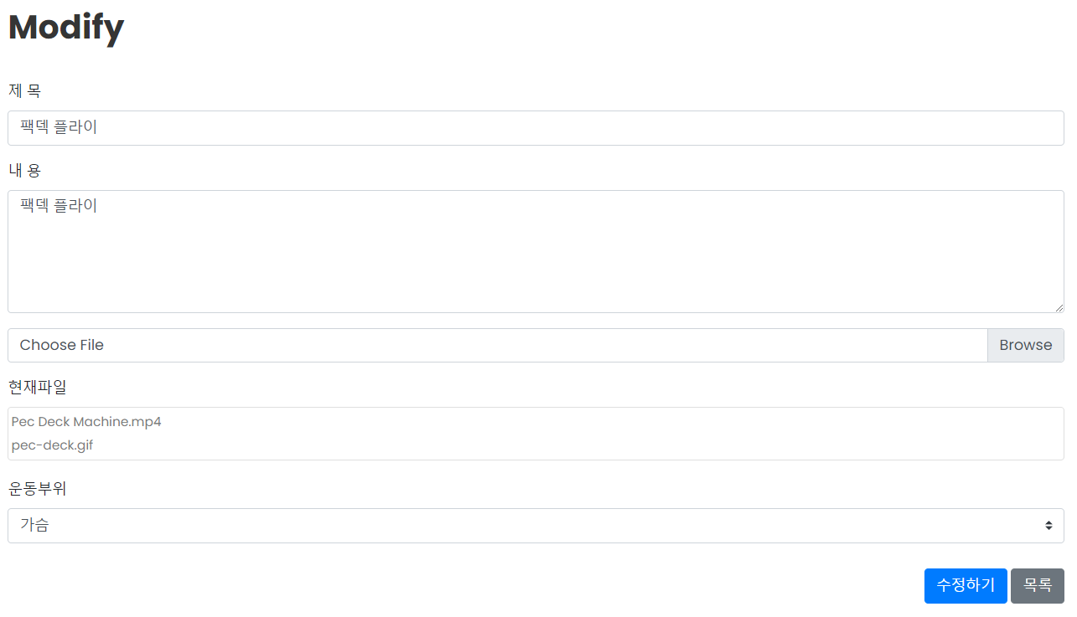
04
운동정보 게시판 수정
확장자 검사 / Error는 작성과 동일
현재 게시글 첨부파일 이름이 표시되고 / 파일을 첨부하지 않으면 파일 수정이 되지 않음

Slide 19
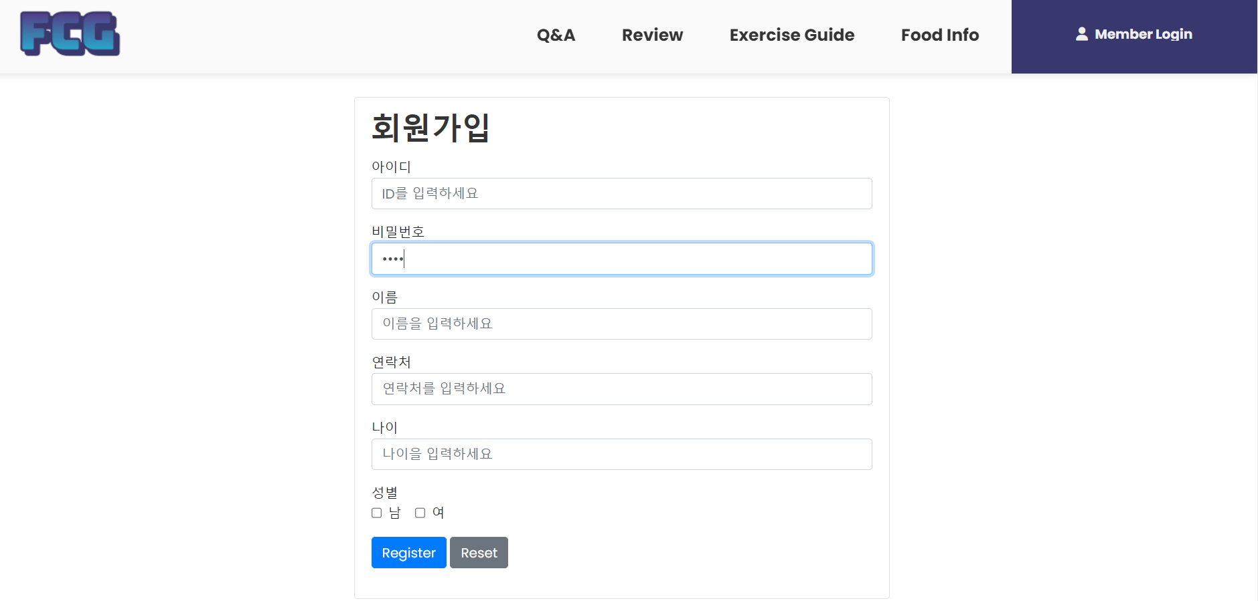
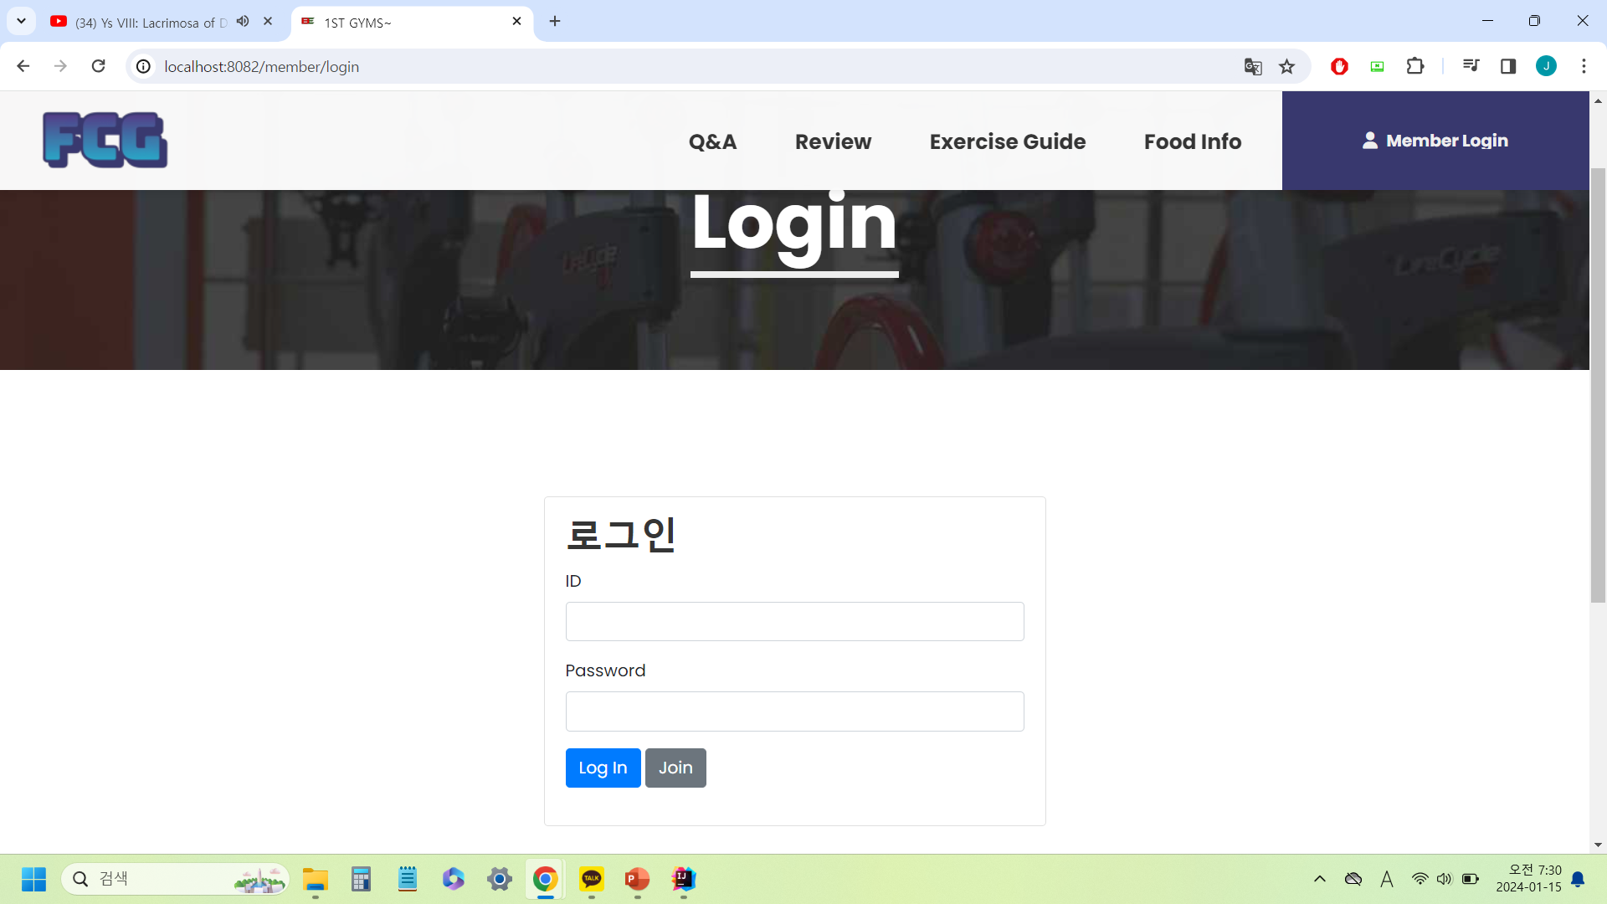
04
회원가입 / 로그인
회원가입 폼에서 제출된 데이터를 처리하고, 암호를 암호화하여 데이터베이스에 저장
그리고 로그인 시 사용자가 제출한 로그인 데이터를 처리하고, 로그인 성공 시 지정한 페이지로 이동

Slide 20
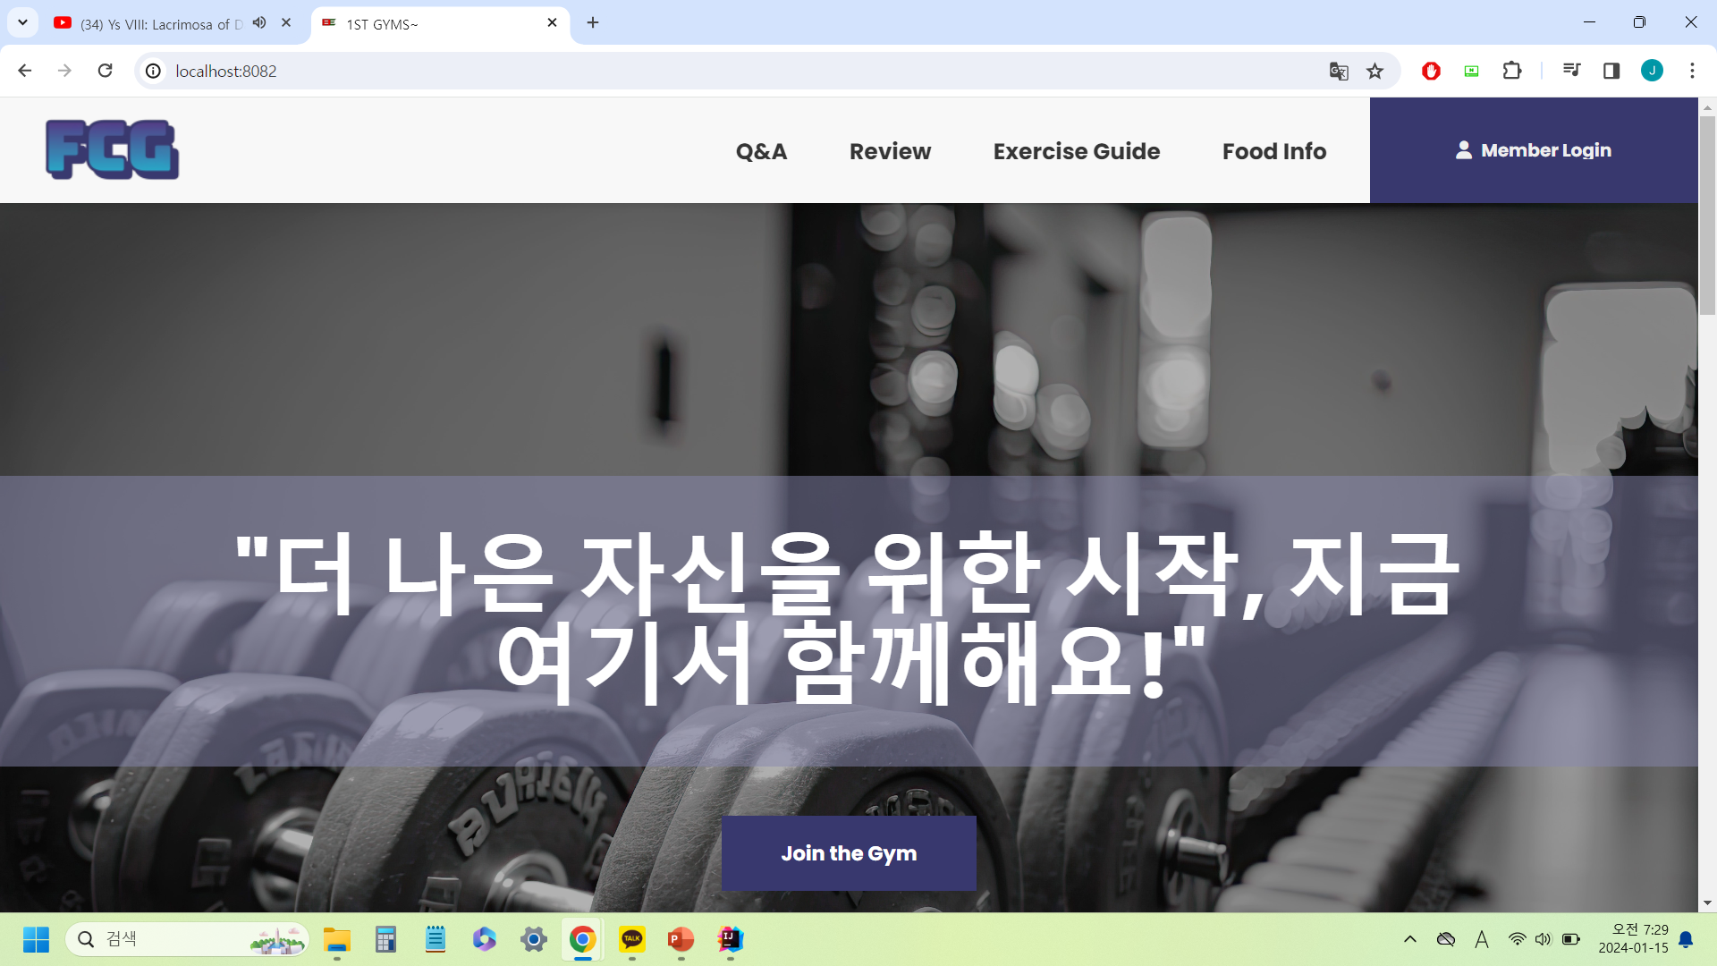
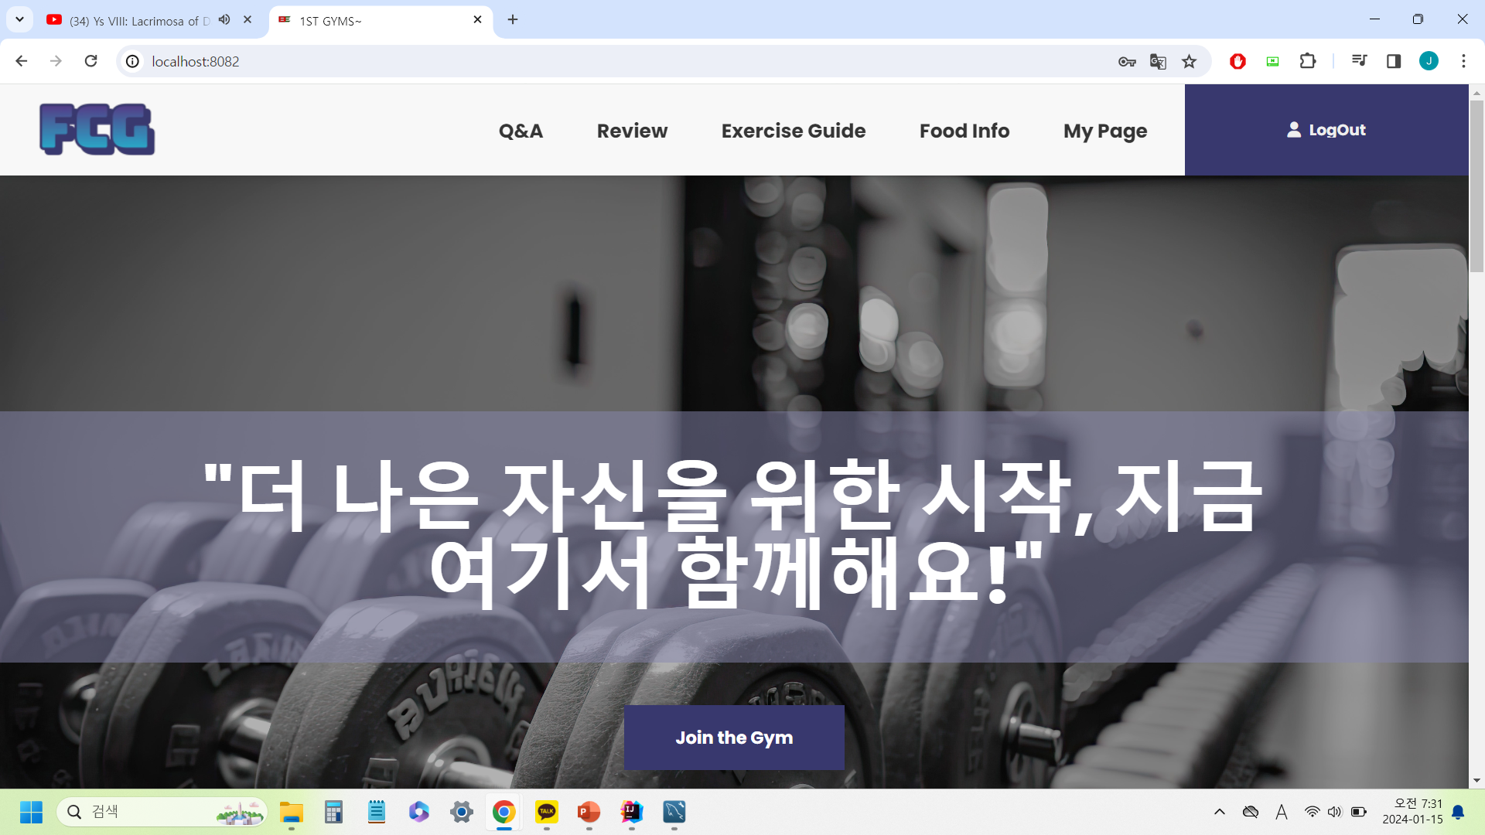
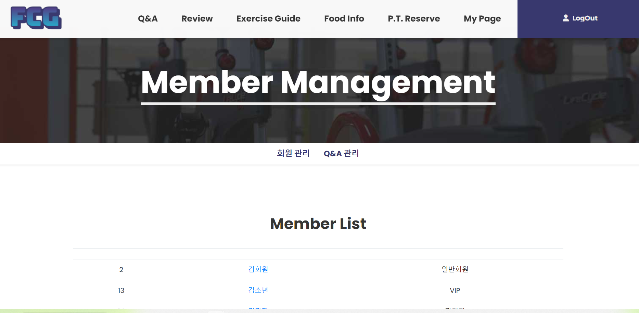
04
Security를 이용한 권한 설정
계정에 부여된 권한(role)에 따라 이용할 수 있는 기능이 제한되는 것을 구현
비회원 메뉴
회원로그인시 메뉴
관리자 계정 로그인시 메뉴와 화면

Slide 21
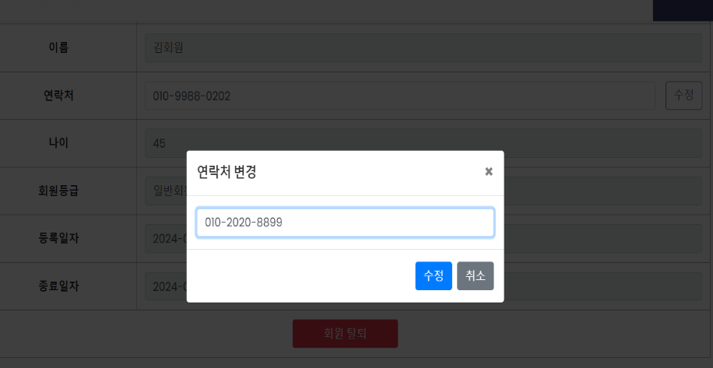
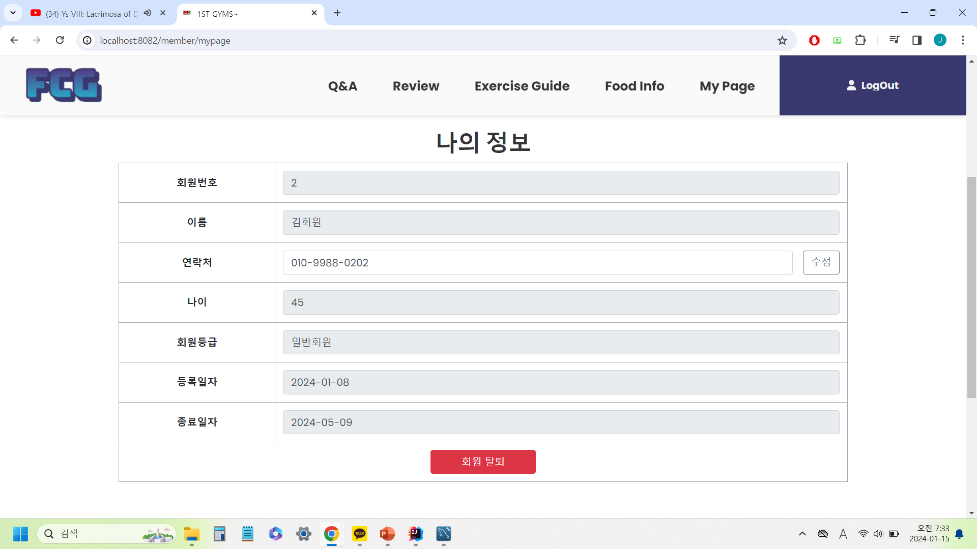
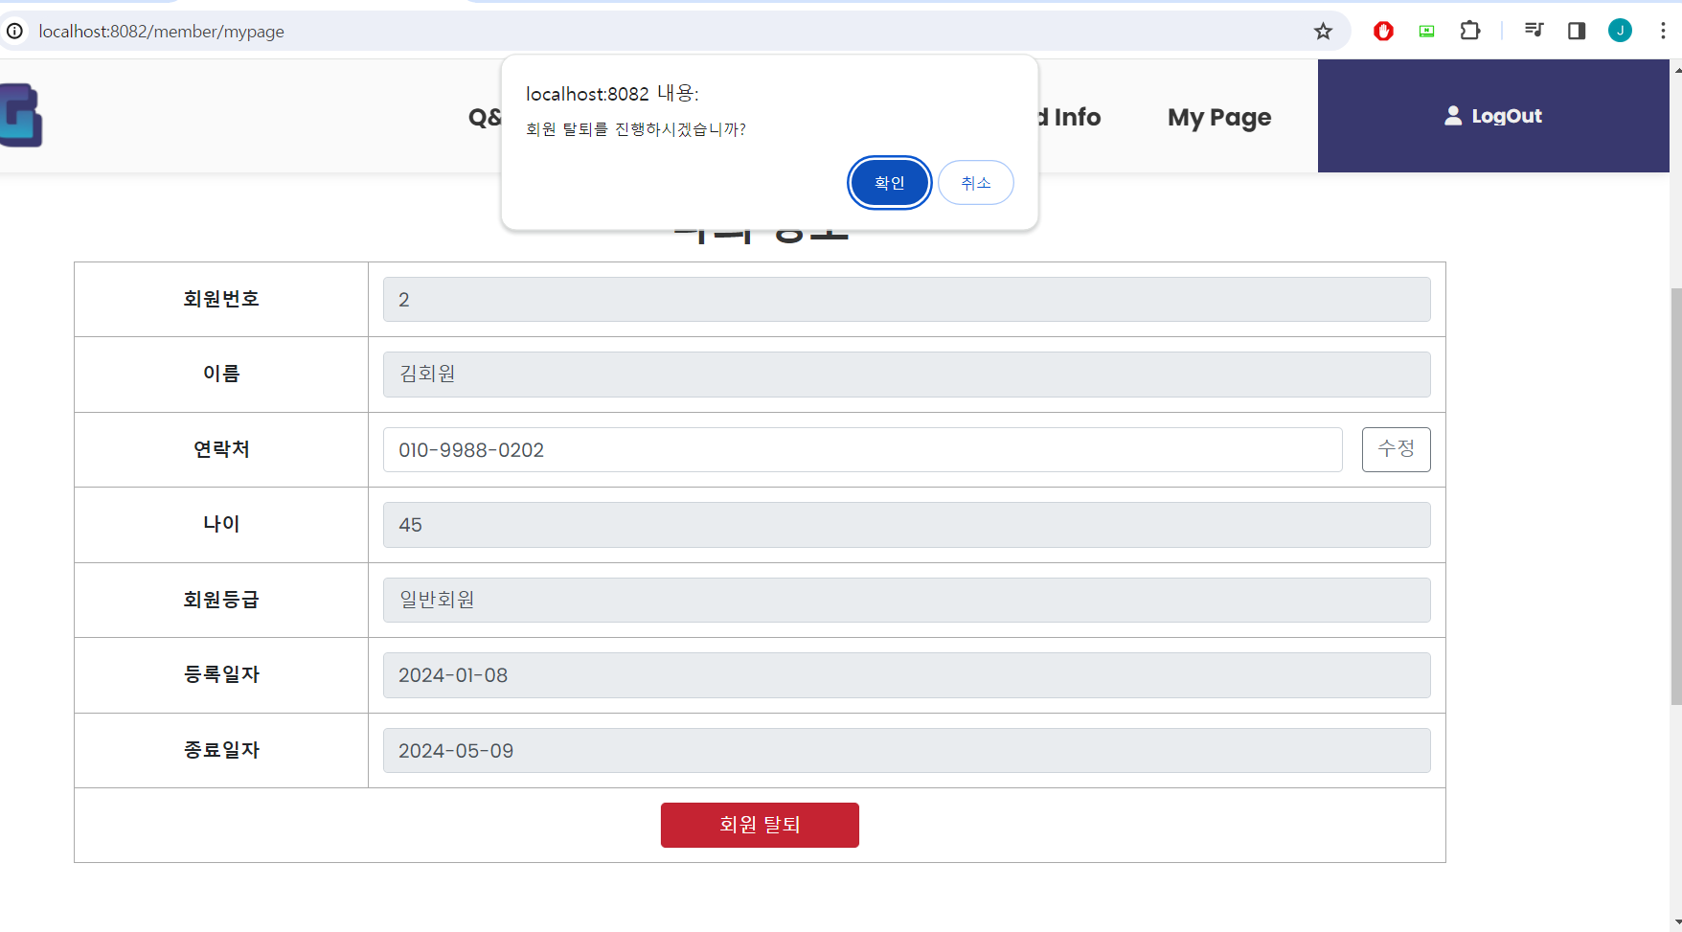
04
회원정보 페이지
스프링 프로젝트 내 컨트롤러를 통한 서버에 저장된 회원정보를
열람, 수정, 삭제 기능으로 회원의 계정정보 관리 구현
Javascript로 구현한 회원연락처 수정
회원탈퇴 시 경고메세지창

Slide 22
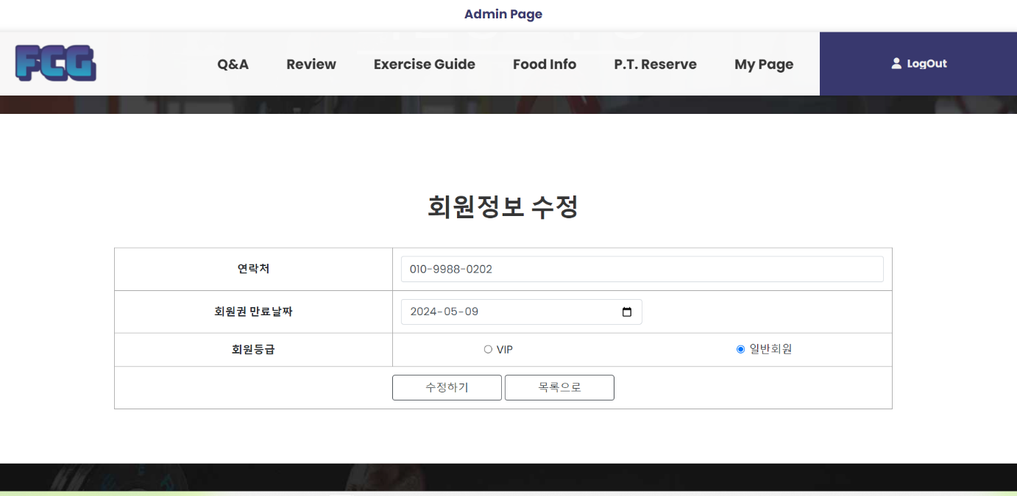
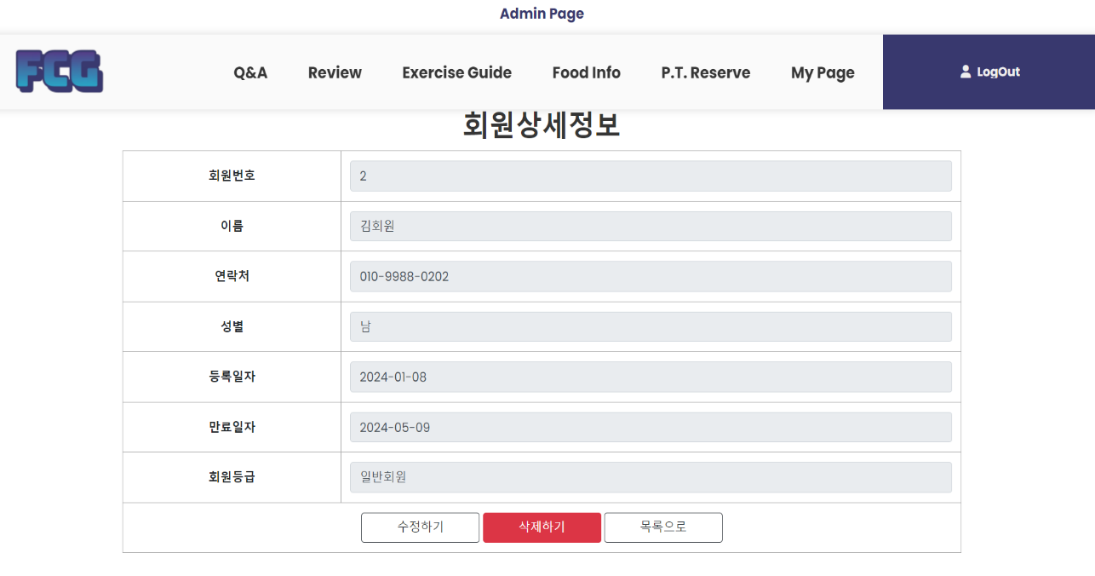
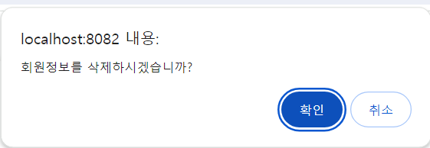
04
회원정보 관리
관리자만 접근 할 수 있으며 전체 회원 리스트와 상세 회원 정보를 열람 할 수 있다.
- 회원의 연락처, 회원권 기간, 회원등급을 설정
- 등록일로부터 만료일이 6개월 이상인 회원은
회원권 기간 설정시자동으로 ‘VIP’등급으로 갱신
스프링 프로젝트 내 회원정보 관리와 다른 별도의 컨트롤러를
통해 회원정보 열람, 수정, 삭제 구현
- 회원정보 삭제 시 경고 메세지창

Slide 23
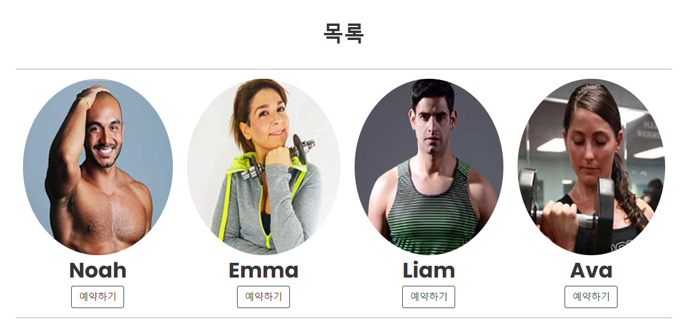
04
P.T 예약 트레이너 목록
로그인이 되면 상단 네비바에서 P.T. Reserve 로 들어오면 강사들이 나오고 예약하기 버튼을 누르면 캘린더 페이지로 이동하여 예약 할수 있게 만든다

Slide 24
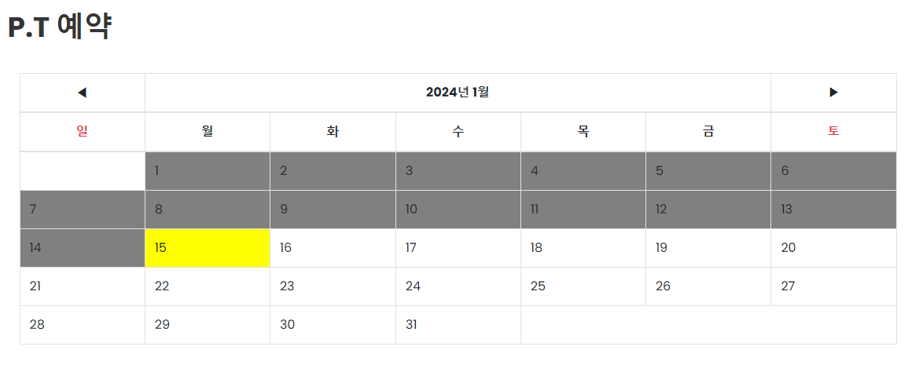
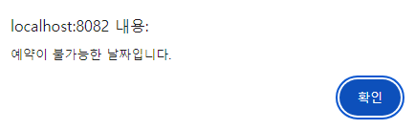
04
P.T 예약시간 선택
이미 지난 날짜는 회색으로 표시 되며 선택시 위와 같이 예약 불가능하다는 메세지가 출력된다
현재 날짜는 노란색으로 표시되며 현재와 이후의 날짜를 클릭하면 예약 하는 모달 페이지가 출력된다

Slide 25
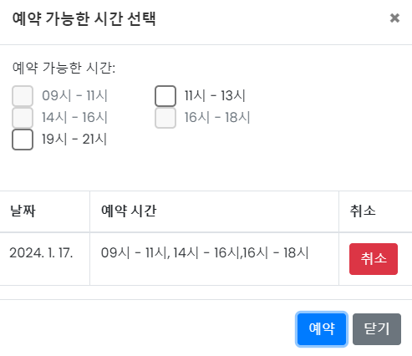



04
P.T 예약시간 선택 및 취소
예약 시간을 여러 시간 선택 할 수 있고, 예약 된 시간 동일 날짜 안에 들어가 지고 예약한 시간들은 비활성화가 된다.
예약 가능한 모달에서 예약할 시간을 선택하면 체크박스가 클릭되고 예약을 하면 회색으로 변해 이미 예약한 시간은 비활성화가 된다.
예약을 취소하면 해당 날짜의 시간들이 다 지워지고 예약 시간들이 다시 활성화가 된다.

